Slide 1
Quantumwereld
Vwo – Hoofdstuk 4 (deel 3)

Slide 2
Licht: golf of deeltje
17de eeuw
Newton: deeltjes
Huygens: golven
19de eeuw
Interferentie: licht is een golf
Net als bij geluid kun je versterking en uitdoving krijgen

Slide 3
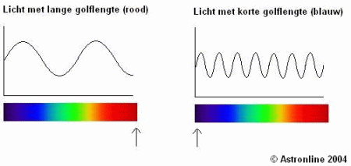
Licht als golf
Golf
voortplantingssnelheid c
golflengte λ
frequentie f
trillingstijd T
λ = c/f = cT

Slide 4
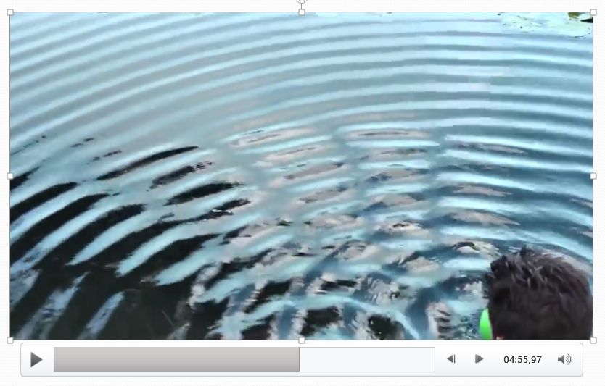
Dubbele spleet: filmpje
https://www.youtube.com/watch?v=Iuv6hY6zsd0

Slide 5
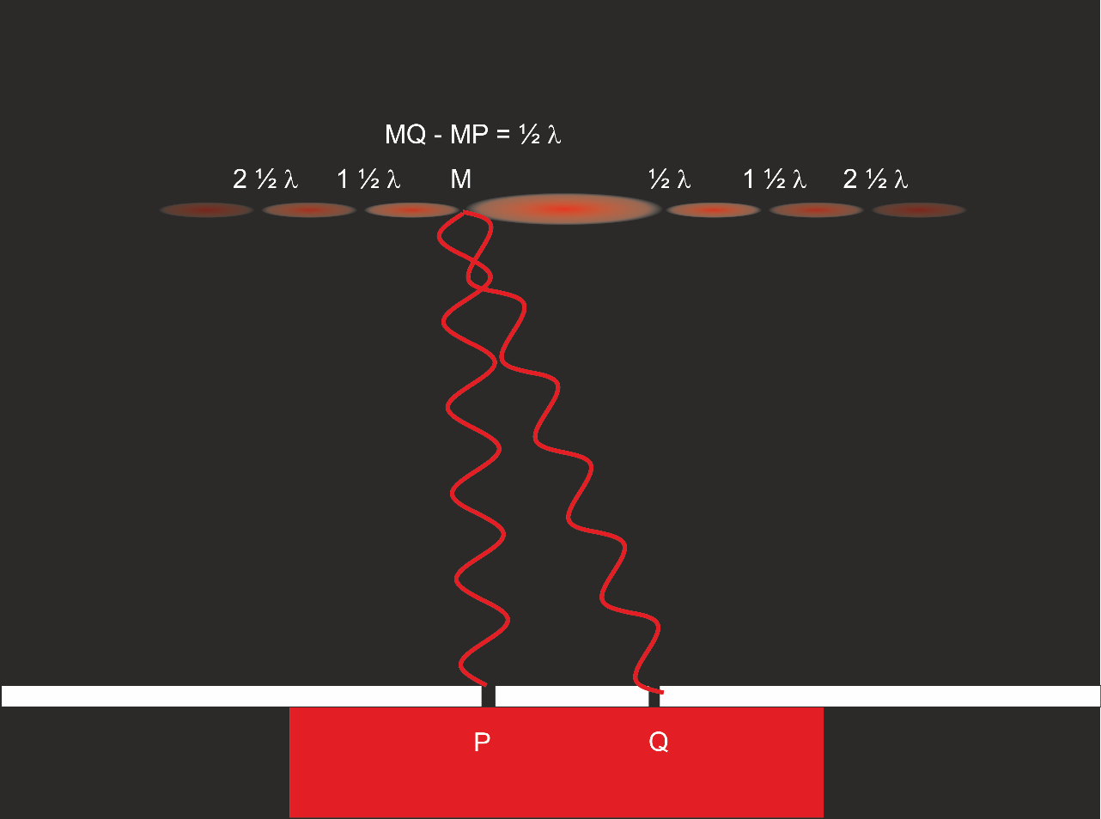
dubbele spleet
Voor de minima geldt: het weglengteverschil MQ-MP is een oneven aantal keer ½λ
Δℓ = (2n+1) ½ λ; n = 0, 1, 2, …
Voor de maxima:
Δℓ = n λ; n = 0, 1, 2, …

Slide 6
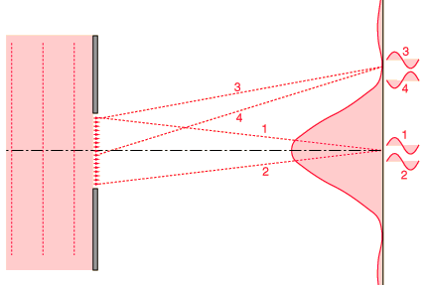
Enkele spleet
Ook bij enkele spleet ontstaat er een interferentie patroon
In het midden versterken de lichtstralen elkaar min of meer: maximum
Lichtstraal 3 wordt uitgedoofd door lichtstraal 4
Een lichtstraal vlak onder 3 wordt uitgedoofd door een lichtstraal vlak onder 4: minimum

Slide 7
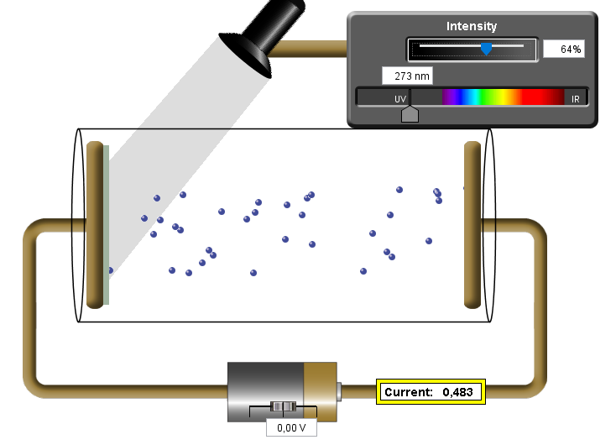
Toch een deeltje …
foto-elektrisch effect:
Alleen te verklaren door aan te nemen dat licht bestaat uit deeltjes (fotonen)
energie E = h∙f
met h de constante van Planck
h = 6,6 x 10⁻³⁴ Js
http://phet.colorado.edu/en/simulation/legacy/photoelectric

Slide 8
Foto-elektrisch effect nader bekeken
Nadat een elektron uit het metaal vrijmaakt, is het foton verdwenen, maar de energie blijft behouden
Om een elektron vrij te maken moet je eerst de uittree-energie W_{u} (soort bindingsenergie) overwinnen
wet van behoud van energie
E_{voor} = E_{na} → h∙f = W_{u} + E_{k,elektron}
Voor de minimale frequentie f_{g} om een elektron vrij te maken geldt:
W_{u} = h∙f_{g} of W_{u} = h∙c/λ_{g}

Slide 9
Impuls
Impuls p is in de natuurkunde een belangrijke grootheid
Impuls p = mv en is dus net als snelheid een vector
Als er geen externe krachten zijn, blijft de impuls behouden (grootte en richting):
Σp_{voor} = Σp_{na}
erg handig bij botsingen en explosies

Slide 10
Lichtdeeltje: foton
Normale deeltjes
E_{k} = ½ m ∙ v²
p = m ∙ v
Foton
$$E=h⋅f=\frac{h⋅c}{λ}$$
$$p=\frac{h⋅f}{c}=\frac{h}{λ}$$

Slide 11
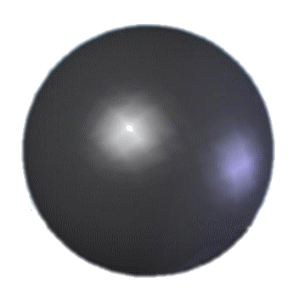
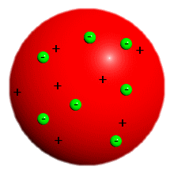
Atoommodel
Dalton (1808): atoom is massief bolletje
model moest worden aangepast na de ontdekking van het elektron
Thomson (1903): krentenbol (in een positief geladen bol zitten elektronen
model moest worden aangepast na de experimenten van Rutherford

Slide 12
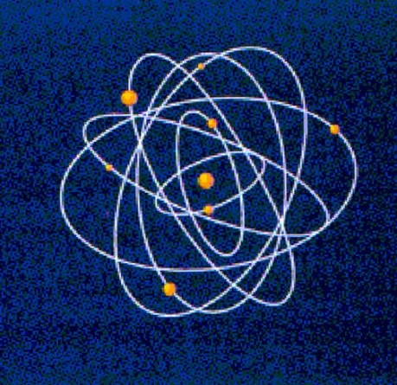
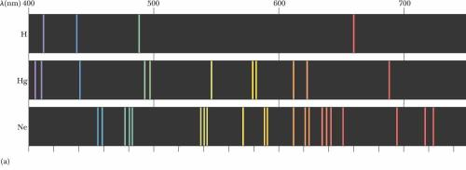
Rutherford (1911)
atoom is bijna leeg
positieve geladen kern
elektronen draaien rond de kern
kon spectra van verschillende atomen niet verklaren

Slide 13
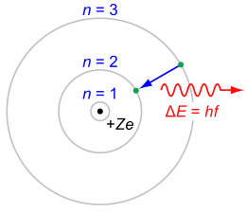
Atoom model van Bohr
Aannames
elektronen zitten stationaire banen (schillen)
atomen kunnen energie opnemen doordat elektronen naar een hogere schil gaan
als ze terugvallen naar een lagere schil zenden ze energie uit: ΔE = hf

Slide 14
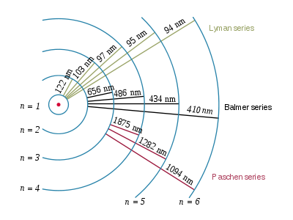
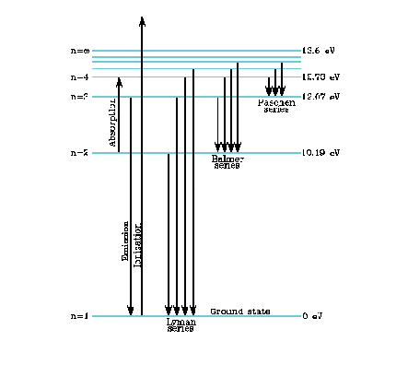
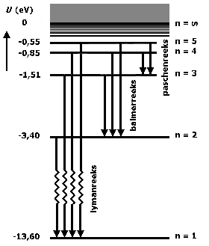
Waterstofatoom volgens Bohr
laagste schil = grondtoestand
hogere schil = aangeslagen toestand
$$E_{n}=\frac{E_{1}}{n^{2}} en r_{n}=\frac{r_{1}}{n^{2}} n=1, 2, 3 …$$
E₁= -13,6 eV en r₁ = 5,3 x 10⁻¹¹ m
n = ∞: ionisatie
Deel van het spectrum kan hiermee berekend worden: Balmer, Passchen, Lyman-reeksen

Slide 15
Probleem
Met het model van Bohr kon wel dingen verklaard worden, maar waarom het zo was ….

Slide 16
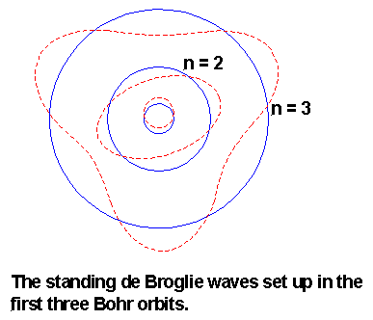
De Broglie
Bij staande golven in b.v. snaren kunnen alleen maar bepaalde toestanden voorkomen: ℓ = n ∙ 1/2 λ
Elektronen komen in alleen in bepaalde banen voor.
Oplossing:
Als lichtgolven zich kunnen gedragen als deeltjes, kan het omgekeerde dan ook ?
Kunnen b.v. elektronen zich gedragen als golven ?
$2πr_{n}=nλ_{b}$

Slide 17
Golflengte
Foton
$$p=\frac{h⋅f}{c}=\frac{h}{λ}$$
Deeltje
$$p=\frac{h}{λ} → λ_{b}=\frac{h}{p}=\frac{h}{mv}$$

Slide 18
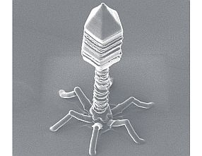
Toepassing: elektronenmicroscoop
Je krijgt alleen goede reflectie als een voorwerp groter is dan de golflengte (anders buiging om het voorwerp heen)
Het kleinste detail wat je met zichtbaar licht kunt zien ligt rond de 400 nm
Snelle elektronen hebben een veel kleinere golflengte, dus meer detail → elektronen microscoop
Virus is 200 nm lang

Slide 19
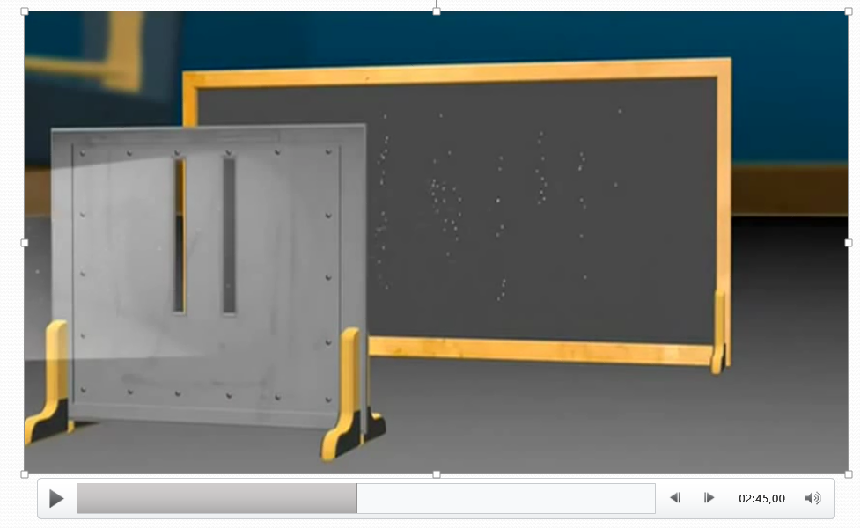
https://www.youtube.com/watch?v=Q1YqgPAtzho

Slide 20
Quatummechanica
Klassieke mechanica kan het gedrag van elektronen niet verklaren
Heisenberg: matrixmechanica
Schrödinger: golfvergelijking
Met deze vergelijking kun je de kans uitrekenen om een deeltje ergens aan te treffen
Elektron zit niet in een baan, maar er is een bepaalde kans om hem ergens aan te treffen

Slide 21
Interpretatie
Einde van het deterministische wereldbeeld
Veel wetenschappers hadden moeite hiermee:
Einstein: “Der Herr Gott würfelt nicht”
Schrödinger: “I don’t like it an I’m sorry that I ever had anything to do with it”

Slide 22
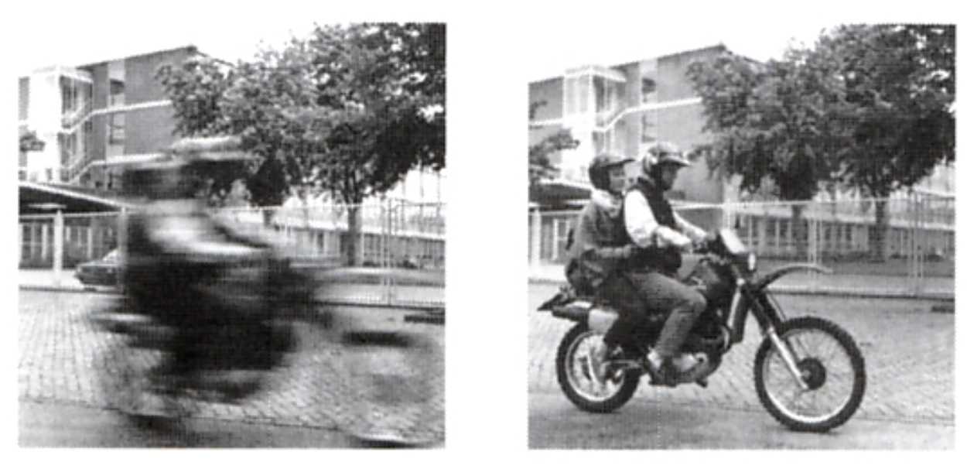
Onbepaalheidsrelatie
plaats en snelheid van een deeltje kun je niet beide precies meten
in plaats van snelheid v gebruiken we vaak impuls p (=mv)
Heisenberg:
$$ΔxΔp≥\frac{h}{2π}$$
Bij 0 Kelvin staan de atomen dus niet stil !

Slide 23
golf of deeltje
Van één golf kun je precies de golflengte bepalen en met
$$λ_{b}=\frac{h}{p}=\frac{h}{mv}$$
dus ook de impuls p
… maar waar is het deeltje
Plaats van het deeltje is bekend
Met Fourier-analyse kun je uitrekenen dat je heel veel verschillende golven hebt(en dus p)

Slide 24
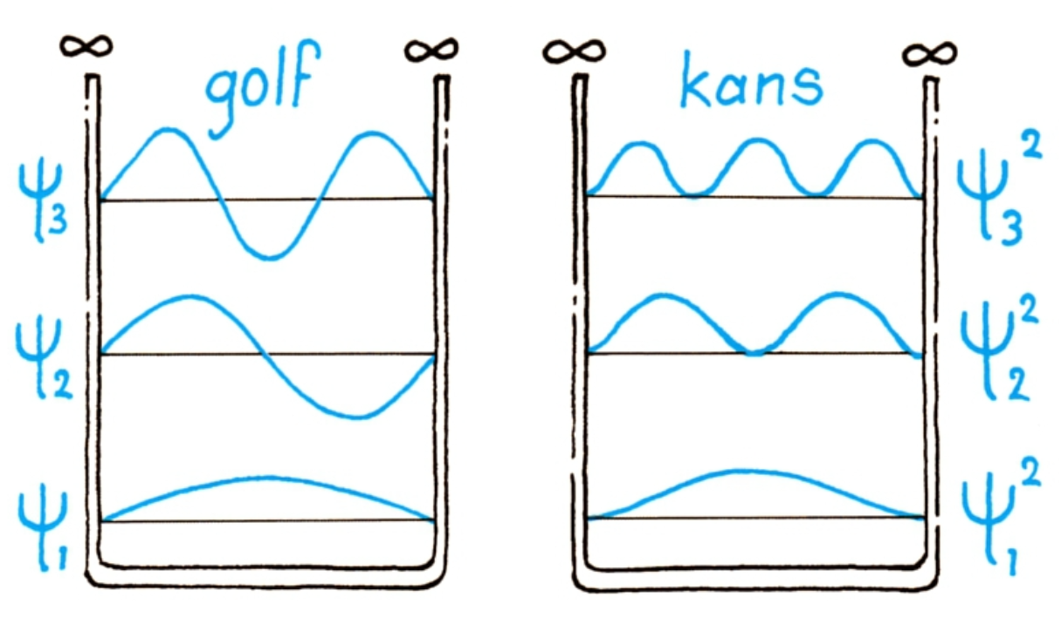
Deeltje in een doosje
b. v. Elektronen in een molecuul
Klassiek
de kans om het deeltje ergens aan te treffen is overal even groot
Quatummechanica
de golffunctie is een staande golf ψ
de kans kun je berekenen met ψ²

Slide 25
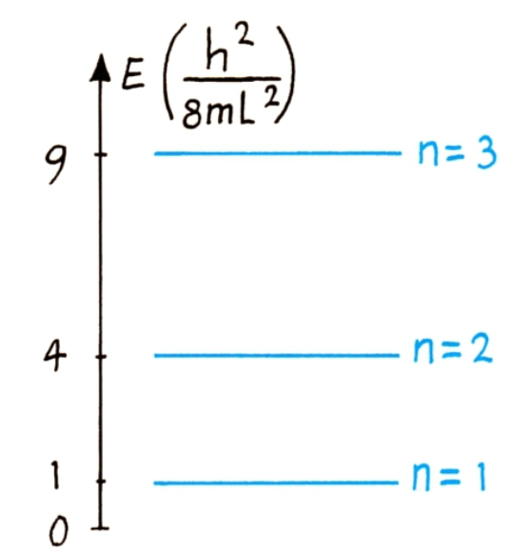
Energie van de toestanden
L = n ∙½ ∙ λ_{b} n = 1 is de grondtoestand
Combineren met:
$$λ_{b}=\frac{h}{p}=\frac{h}{mv}$$
$$L=n⋅\frac{1}{2}⋅\frac{h}{m⋅v} → v=\frac{nh}{2mL}$$
$$E_{n}=\frac{1}{2}mv^{2}=\frac{h^{2}}{8mL^{2}} ⋅n^{2}$$

Slide 26
Is de klassieke dan helemaal fout???
Klassiek: alle energie zijn mogelijk, dus ook nul
Quantum: alleen discrete waarden, niet nul
voorbeeld: Een deeltje met een massa 1 gram in een buis met een lengte van 1 m
Voor de grondtoestand geldt dan:
$$E_{1}=\frac{h^{2}}{8mL^{2}} ⋅n^{2}=\frac{{\left(6,6×{10}^{−34}\right)}^{2}}{8⋅0,001⋅1^{2}}=5,4×{10}^{−65} J$$

Slide 27
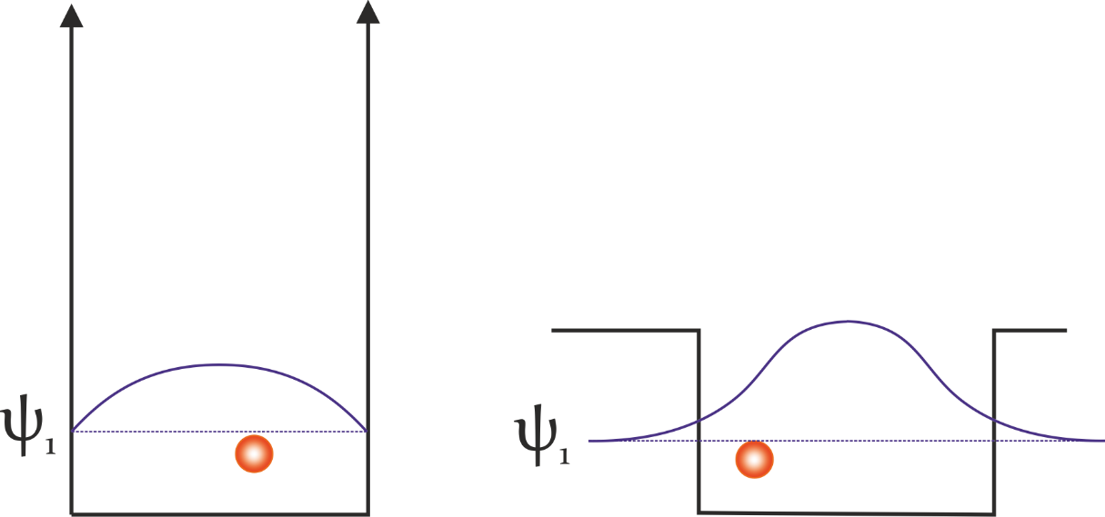
Tunneleffect
Bij een deeltje in een doosje zijn de wanden oneindig hoog, maar wat als de wanden niet oneindig hoog zijn?
Klassiek: als E_{k} = 8 J en de wand is 10 J hoog → deeltje blijft in het doosje
Quatummechanica: Er is een kans dat het deeltje buiten het doosje komt
Tunneleffect: een deeltje kan een klassiek gezien een te hoge wand passeren

Slide 28
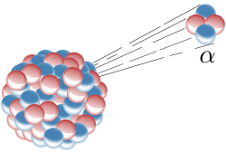
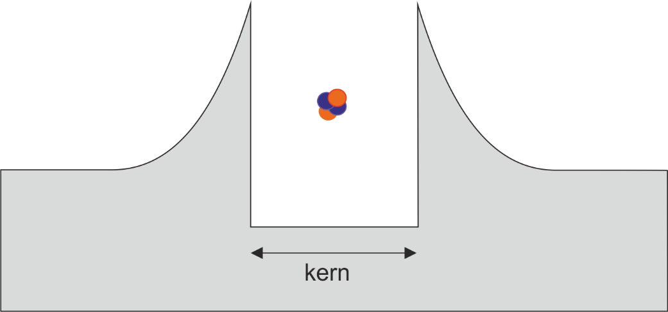
Alfa-verval
Door het tunneleffect kan een alfa deeltje aan de kern ontsnappen

Slide 29
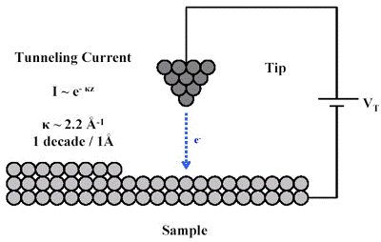
Scanning Tunneling Microscope (STM)
Met een STM kun je atomen zien
klassiek zou de stroomsterkte nul moeten zijn
de gemeten stroomsterkte is een maat voor de afstand
Twee meetmethoden
afstand tip en preparaat aanpassen zodat I constant blijft
tiphoogte constant houden en I meten

Slide 30
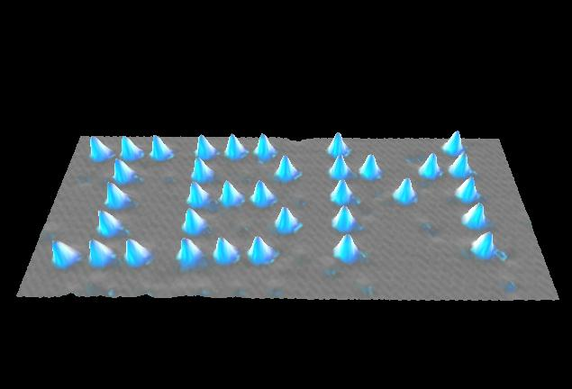
Resultaten

Slide 31
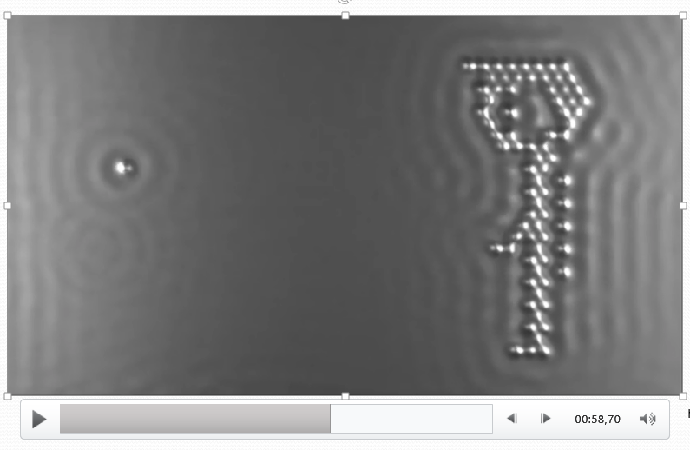
De kleinste film
https://www.youtube.com/watch?v=oSCX78-8-q0

